Slide 1
MODERNISTYCZNI
CYGANIE

Slide 2
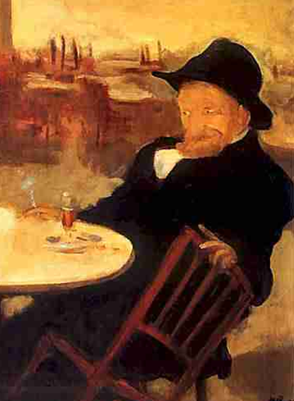
Cyganie i dandysi
Młodopolscy artyści manifestowali
swoją odmienność na różny sposób.
Na przykład strojem, pozornie
niedbałym, w istocie przemyślnie
wysmakowanym. Na ,,image”
młodopolskiego cygana składały się:
czarna peleryna, szerokoskrzydły
kapelusz, długie włosy, fantazyjny
krawat, papieros w ustach.
Gardzili mieszczaństwem i jego obyczajami,
nie interesowało ich życie rodzinne ani
zarabianie pieniędzy. Liczyła się tylko sztuka,
a najważniejszą wspólnotą była wspólnota
artystów.
Wojciech Weiss, Demon (1904; fragment)

Slide 3
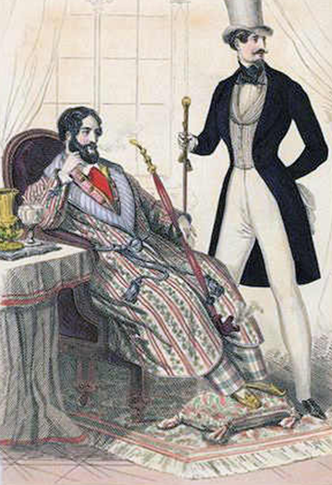
Dandyzm była to postawa życiowa
oparta na przeświadczeniu, że życie
może być dziełem sztuki, polegająca na
wyjątkowej dbałości o wygląd i
zewnętrzne atrybuty wyjątkowości,
kurtuazji, nonszalancji i ekstrawagancji.
Wpływ dandyzmu był widoczny w
zachowaniach artystów.
Jego kultywowanie wymagało jednak
pieniędzy.

Slide 4
Kawiarnie literackie
Były to miejsca spotkań artystów, pisarzy i miłośników sztuki,
bardziej demokratyczne niż salony, gdzie dyskutowało się
na aktualne tematy i ustalało opinie.
W literaturze i malarstwie epoki upamiętniony został obraz kawiarni
jako ,,świątyni sztuki”.
Najsłynniejszymi kawiarniami Młodej Polski, były lokale krakowskie:
Turlińskiego, czyli tzw. Paon (fr. ‘paw’), oraz Jama Michalikowa

Slide 5
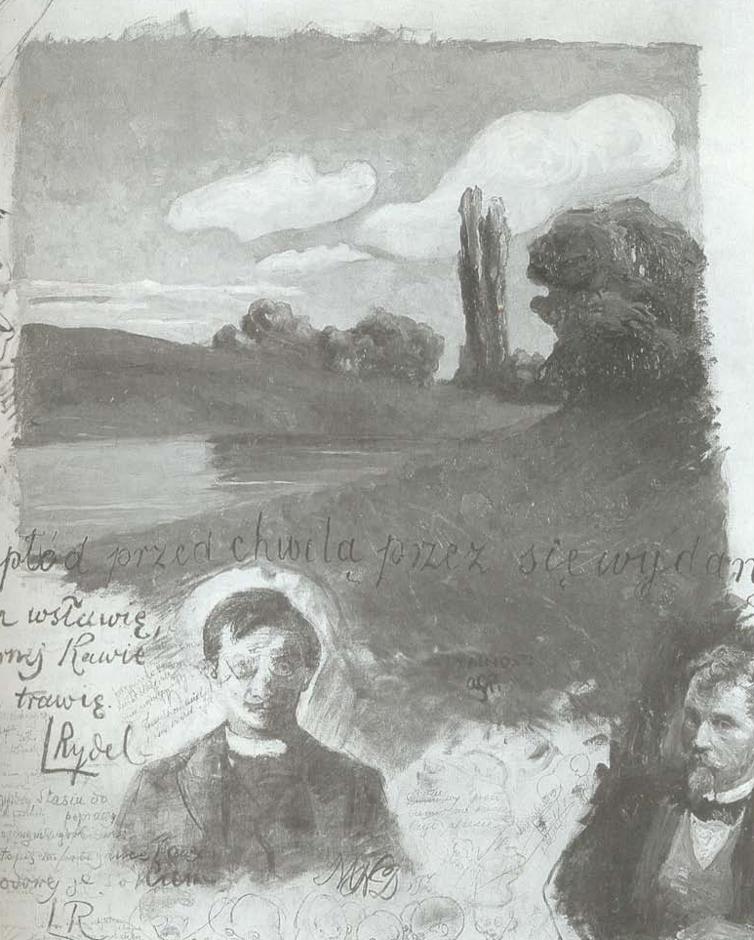
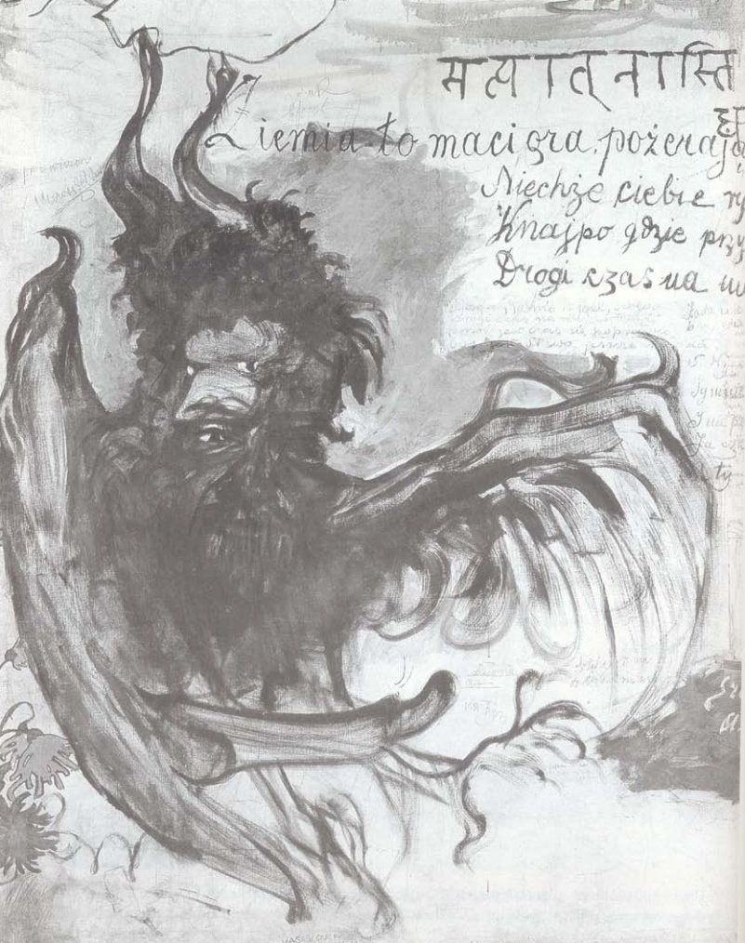
Malowidła z kawiarni literackiej Paon

Slide 6
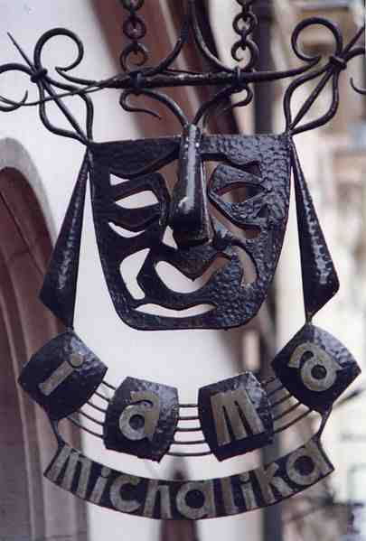
Kawiarnia literacka Jama Michalikowa w Krakowie
Założona została w 1895 w dzierżawionym od
prywatnych właścicieli lokalu jako Cukiernia Lwowska
przez przybyłego ze Lwowa Apolinarego Jana Michalika.
Doskonała lokalizacja (kawiarnia mieści się przy słynnej
Floriańskiej)sprawiła, że Jama Michalika szybko stała się
miejscem spotkań krakowskiej cyganerii artystycznej,
znanych literatów i dziennikarzy.
W 1904 utworzono w niej Tekę Melpomeny
– zbiór karykatur aktorów w najlepszych rolach,
aby je potem sprzedać i pomóc finansowo
bezrobotnym aktualnie artystom.

Slide 7
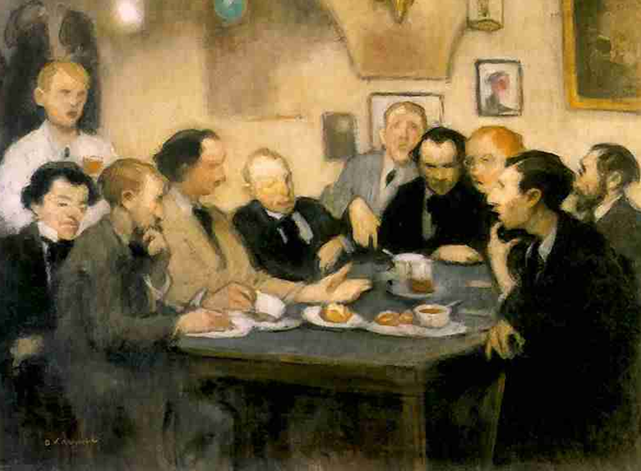
Alfons Karpiński, Malarze w Jamie Michalikowej (1905)

Slide 8
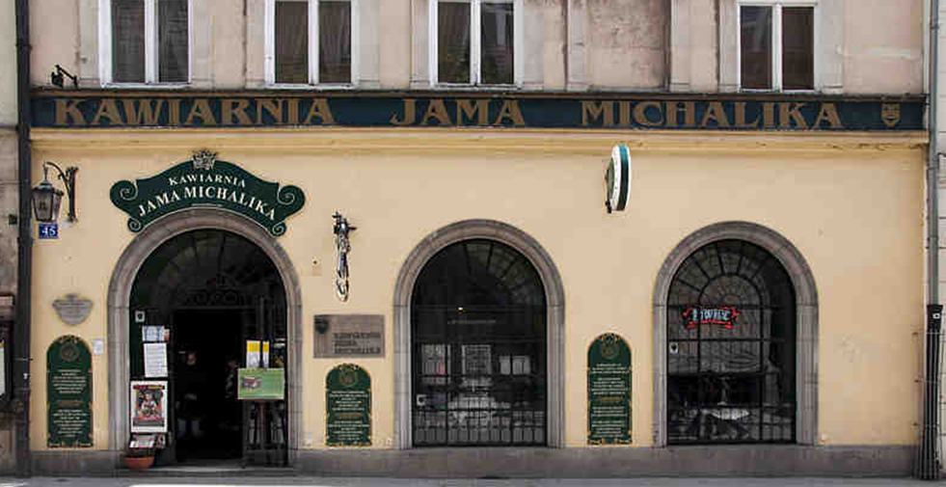
W 1905 rozpoczął działalność kabaret Zielony Balonik wystawiający w Jamie Michalika przedstawienia i szopki. Właśnie artystom kawiarnia zawdzięcza nową nazwę – lokal bowiem nie posiada okien i właśnie z tego powodu zaczęto nazywać go Jamą Michalika.

Slide 9
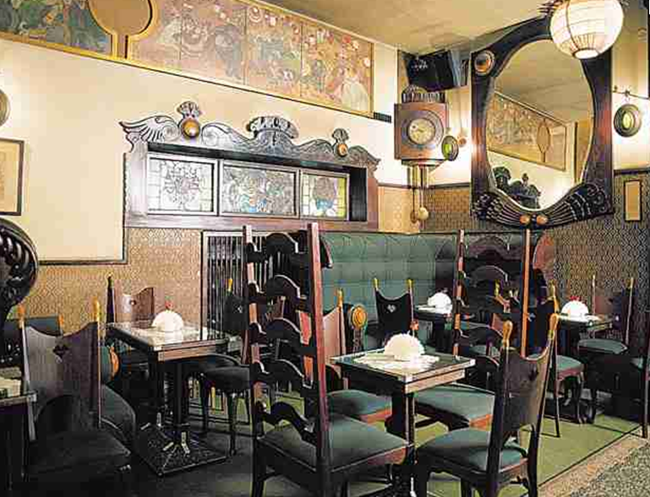
Powodzenie, jakie przyniósł Michalikowi Zielony Balonik, przyczyniło się do powiększenia wnętrza kawiarni o kolejne pomieszczenie, które zaprojektował Karol Frycz. Meble z zieloną tapicerką, piękne lustra i zdobione drzwi do dziś stanowią wystrój Jamy, podobnie jak witraż autorstwa Henryka Uziembły, przedstawiający Sztukę o rysach twarzy słynnej aktorki – Ireny Solskiej.

Slide 10
Po zakończeniu pierwszej wojny światowej Michalik przekazał kawiarnię kelnerom, a sam wyjechał do Poznania, gdzie wkrótce zmarł. Od tego czasu Jama przechodziła z rąk do rąk, zmieniała zarówno właścicieli, jak i swoją funkcję. W latach 50. upaństwowiono zabytkowy obiekt i przekazano w dzierżawę Społem, po czym, z powodu remontu, zamknięto go na kilka lat. Gdy ponownie otwarto lokal, zorganizowano w nim barek z alkoholem. Na początku lat 90. długoletni właściciel kamienicy przejął prowadzenie Jamy Michalika na prośbę władz Krakowa. Obecnie regularnie występują tu trzy kabarety, podtrzymujące tradycje Zielonego Balonika. Kawiarnia jest nadal miejscem spotkań słynnych artystów i występów satyryków. Swój artystyczny program prezentowali tu między innymi: Hanka Bielicka, Jan Pietrzak, Marian Opania, Tadeusz Drozda, Stanisław Tym, Anna Dymna.

Slide 11
Zielony Balonik
To pierwszy polski kabaret literacki, założony przez krakowskich poetów,
pisarzy i plastyków w Jamie Michalikowej w październiku 1905 roku,
działający do 1912 roku.
Otwarcie Zielonego Balonika nastąpiło w dniu 7 października 1905 roku. Jako
kabaret artystów był on instytucją o charakterze elitarnym. Elitarność zapewniały
zaproszenia. Jeśli gość nie wykazywał zachwytu w trakcie kabaretowego spotkania
– nie zapraszano go już więcej.
Specyfiką spotkań kabaretowych było połączenie słowa i rysunku. W satyrycznym tonie wyśmiewano nie tylko konserwatywny establishment Krakowa, lecz także patetyczność literatury młodopolskiej, zwłaszcza neoromantyczną rolę artysty jako kapłana sztuki. Przeciwstawiano mu model twórcy prześmiewcy, ironicznego wesołka.

Slide 12
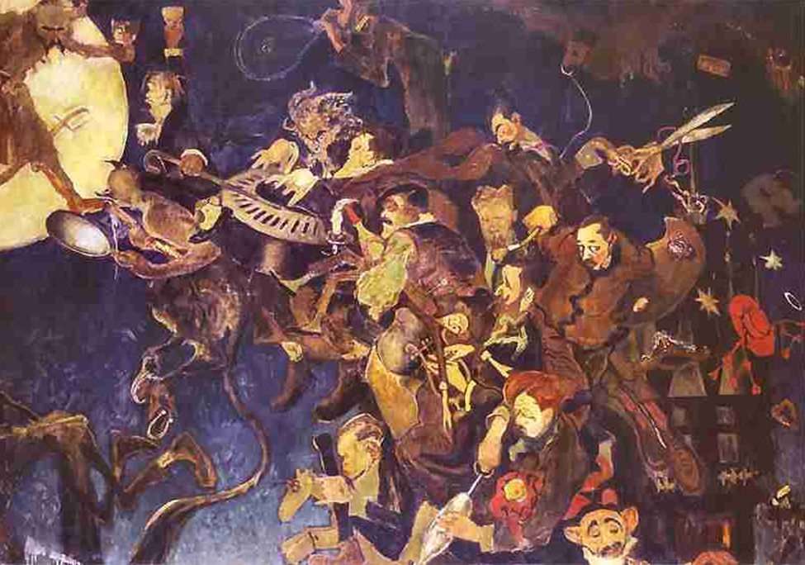
W Zielonym Baloniku wystawiono także pięć noworocznych szopek satyrycznych pod nazwą Szopka krakowska. Z trzech pierwszych zachowały się tylko fragmenty, teksty szopek z lat 1911 i 1912 zostały w całości opublikowane drukiem.
Mimo ataków krytyki na łamach prasy popularność Zielonego Balonika była ogromna – odczuwano bowiem wielką potrzebę tego typu rozrywki.
Kabaret Zielonego Balonika Kazimierz Sichulski (1908)

Slide 13
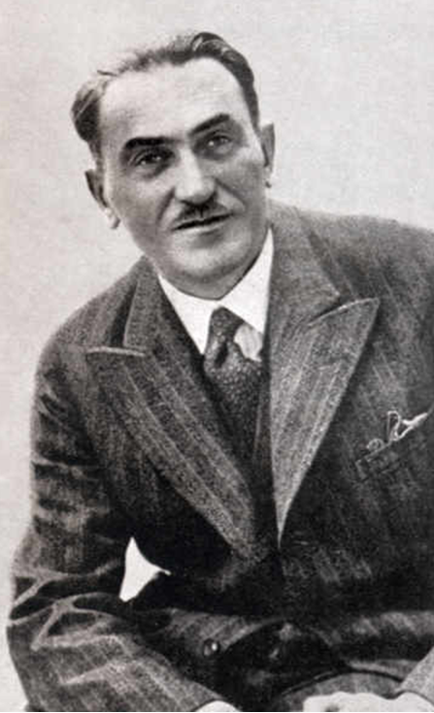
Tadeusz Boy-Żeleński (1874-1941)
Krytyk literacki i teatralny, publicysta,
tłumacz, satyryk; z wykształcenia lekarz;
po 1939 profesor Uniwersytetu Lwowskiego.
Zasłużony tłumacz klasyki francuskiej.
Autor tekstów kabaretowych dla Zielonego
Balonika.
Niektóre dzieła:
Flirt z Melpomeną
Balzac
Reflektorem w serce
Marysieńka Sobieska

Slide 14
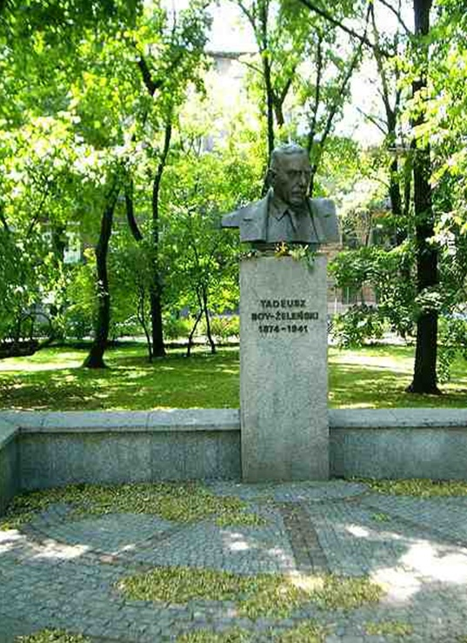
Popiersie Tadeusza Boya-Żeleńskiego.
Kraków – Planty.

Slide 15
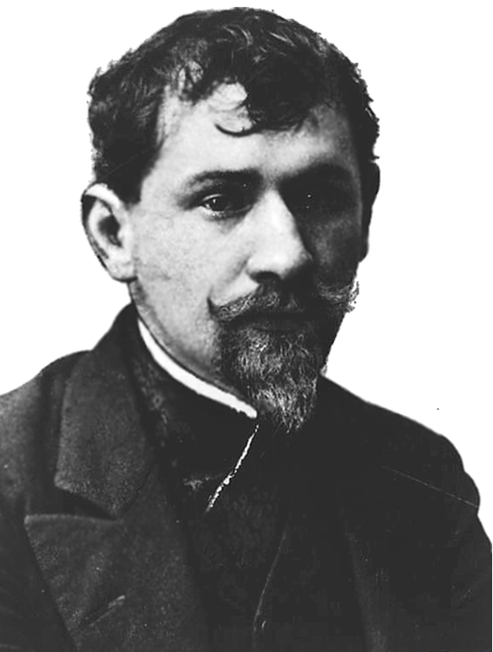
Stanisław Przybyszewski (1868-1927)
Urodził się w Łojewie pod Inowrocławiem w
rodzinie wiejskiego nauczyciela Józefa
Przybyszewskiego i jego drugiej żony Doroty z
Grąbczewskich. Mając 13 lat rozpoczął naukę w
toruńskim gimnazjum. Świadectwo dojrzałości
uzyskał w gimnazjum wągrowieckim w 1889 roku.
Wyjechał do Berlina, gdzie podjął studia
architektoniczne, później medyczne.
Żadnego z tych kierunków nie ukończył.
Po zakończeniu wojny został współpracownikiem
poznańskiego czasopisma Zdrój. Później pracował
w kancelarii cywilnej prezydenta RP.

Slide 16
W 1925 roku został odznaczony Krzyżem Oficerskim Orderu Odrodzenia
Polski.
Twórczość Przybyszewskiego nie budziła w owym czasie aprobaty – dorabiał
odczytami o literaturze, z którymi jeździł po Polsce.
Z powodu braku pieniędzy w 1927 Przybyszewski powrócił na ojczyste Kujawy,
osiadając na zaproszenie Józefa Znanieckiego w dworku w Jarontach pod
Inowrocławiem. Tam też zmarł i został pochowany na przykościelnym
cmentarzu w Górze.
Twórczość
Pisarską działalność Przybyszewski rozpoczął od studiów i utworów w języku
niemieckim. Wywarł duży wpływ na berliński ruch modernistyczny.
Po przenosinach do Krakowa w 1898 r. objął redakcję Życia, stając się
programowym przywódcą Młodej Polski. W swych płomiennych odezwach
głosił kult sztuki jako jedynego i wyłącznego absolutu.

Slide 17
W pisanych sugestywnym językiem utworach Z cyklu Wigilii (1899),
Nad morzem (1899), zawarł harmonijne powiązanie miłosnej tęsknoty z
poetycką metafizyką bytu, czyniąc z nich swego rodzaju prozatorskie erotyki.
Przybyszewski tworzył także dramaty. W większości z nich przewija się wątek
konfliktu płci, przedstawiony z nieubłaganym fatalizmem, silnie
oddziaływający na odbiorcę nastrojowością sytuacji scenicznych.
Niektóre dzieła:
Confiteor
Dzieci szatana
Homo sapiens
Złote runo
Śnieg
Moi współcześni

